Slide 1

স্বাগতম

Slide 2
এ, কে, এম, আই, খায়রুল আলম
সিনিয়র সহকারি শিক্ষক
নিউ মডেল বহুমুখী উচ্চ বিদ্যালয়
শুক্রাবাদ, মোহাম্মদপুর, ঢাকা-১২০৭।
দশম শ্রেণি * পদার্থবিজ্ঞান
একাদশ অধ্যায় * চল তড়িৎ

Slide 3


নিচের ছবিগুলো দেখ

Slide 4

আমাদের আজকের পাঠ
চল তড়িৎ

Slide 5
শিখনফল
এ পাঠ শেষে শিক্ষার্থীরা
স্থির তড়িৎ হতে চল তড়িৎ সৃষ্টি প্রদর্শন করতে পারবে।
তড়িৎ প্রবাহ এবং ইলেকট্রন প্রবাহের দিক ব্যাখ্যা করতে পারবে।
তড়িৎ বর্তনীতে ব্যবহৃত উপকরণের প্রতীক বর্ণনা করতে পারবে।
তড়িৎ প্রবাহ এবং বিভব পার্থক্যের সম্পর্ক ব্যাখ্যা করতে পারবে।

Slide 6


স্থির তড়িৎ হতে চল তড়িৎ
ধাতব পাতদ্বয়কে নিস্তড়িৎ করা হলো
A
B

Slide 7



─
+
সুইচ OFF
A
─
B
সুইচ ON
+
─
+
─
+
─
সুইচ ON
─
সুইচ OFF
+
F
F
O
N
O
F
F
O
N
O
বিভব উৎস

Slide 8
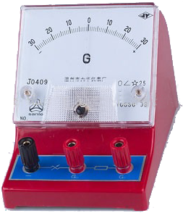
গ্যালভানোমিটারের কাঁটাটি দেখ
গ্যালভানোমিটারের কাঁটাটি বিক্ষিপ্ত হচ্ছে
A
গ্যালভানোমিটার
B
─
+
ঋণাত্মক আধানগ্রস্থ
─
+
ধনাত্মক আধানগ্রস্থ
─
+
─
কারণ বিদ্যুৎ প্রবাহিত হচ্ছে
+
─
+
─
বিভব উৎস

Slide 9

পানি স্রোতের দিকে প্রবাহিত হচ্ছে
তড়িৎ প্রবাহ এবং ইলেকট্রন প্রবাহের দিক

Slide 10


ইলেকট্রন প্রবাহিত হচ্ছে
তা হলে ইলেকট্রন প্রবাহ হচ্ছে বিদ্যুৎ প্রবাহ
ইলেকট্রন প্রবাহের দিক হচ্ছে বিদ্যুৎ প্রবাহের দিক

Slide 11
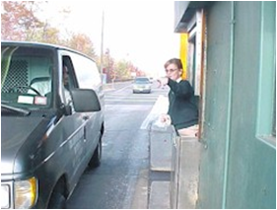
রাস্তার পাশে দাঁড়িয়ে অন্যের
গাড়িতে উঠার চেষ্টা করা আর
গাড়ি সংখ্যা গোনা একই কথা।
e
e
e
e
e
e
e
e
e
e
e
e
প্রতি সেকেণ্ডে কতটি ইলেকট্রন বা কী পরিমাণ তড়িৎ প্রবাহিত হচ্ছে?

Slide 12

তড়িৎ প্রবাহ নির্ণয়ের সূত্র
মোট তড়িৎ
Q কুলম্ব
Q
সময়
t সেকেণ্ড
I
t
তড়িৎ প্রবাহ
I অ্যাম্পিয়ার

Slide 13
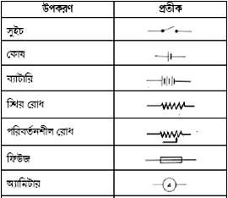
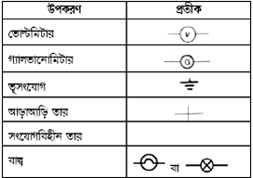
তড়িৎ বর্তনীতে ব্যবহৃত উপকরণের প্রতীক

Slide 14
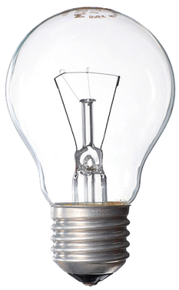

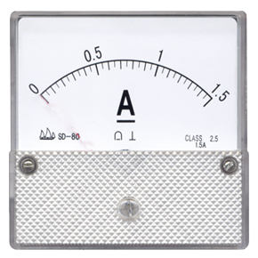


তড়িৎ প্রবাহ এবং বিভব পার্থক্যের সম্পর্ক
বিভব পার্থক্য (V)
1.5 V
তড়িৎ প্রবাহ (I)
0.5 A
F
F
O
N
O

Slide 15

তড়িৎ প্রবাহ এবং বিভব পার্থক্যের সম্পর্ক
বিভব পার্থক্য (V)
3 V
তড়িৎ প্রবাহ (I)
1.0 A
F
F
O
N
O
বিভব পার্থক্য বৃদ্ধি পেলে তড়িৎ প্রবাহ বৃদ্ধি পাচ্ছে

Slide 16
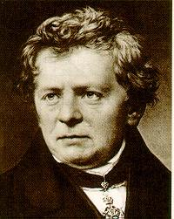
তড়িৎ প্রবাহ এবং বিভব পার্থক্যের সম্পর্কঃ ও’মের সূত্র
“তাপমাত্রা স্থির থাকলে কোনো পরিবাহীর
মধ্য দিয়ে তড়িৎ প্রবাহ ঐ পরিবাহীর দুই
প্রান্তের বিভব পার্থক্যের সমানুপাতিক”
V_{A}
V_{B}
A
B
A B পরিবাহীর দুই প্রান্তে বিভব যথাক্রমে
V_{A} ও V_{B} এবং V_{A} >V_{B} হলে দুই প্রান্তের
বিভব পার্থক্যে V = V_{A} - V_{B}
জর্জ সাইমম ও’ম (১৭৮৭ - ১৮৩৫)
∴I ∝ V
বা, I = RV

Slide 17

তড়িৎ প্রবাহ –বিভব পার্থক্য লেখচিত্র
I
V

Slide 18
দলগত কাজ
V
প্রদর্শিত তড়িৎ বর্তনীতে ব্যবহৃত উপকরণ গুলোর নাম লিখ।
যদি ঐ বর্তনীর মধ্য দিয়ে 5 সেকেণ্ডে 10 কুলম্ব তড়িৎ চলাচল
করে তবে তড়িৎ প্রবাহ কত?

Slide 19
মূল্যায়ন
১। তড়িৎ প্রবাহ কাকে বল ?
২। তড়িৎ প্রবাহের সাথে ইলেকট্রন প্রবাহের সম্পর্ক কী?
৩। ও’মের সূত্রটি বল।

Slide 20
বাড়ির কাজ
12
V
5
A
উপরোক্ত বর্তনীর রোধকের রোধ কত ?

Slide 21


